Slide 1






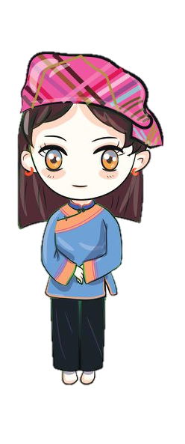
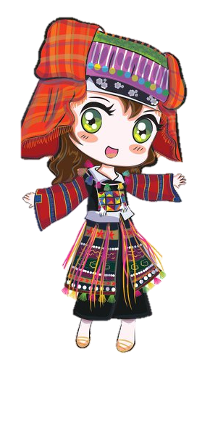
KHỞI ĐỘNG

Slide 2
Từ “biển” trong câu được dùng theo nghĩa gốc hay nghĩa chuyển?
Tìm các từ chỉ sự vật thiên nhiên trong câu:
Dời non lấp biển
NG
Tìm sự chuyển nghĩa của từ “biển”

Slide 3
YÊU CẦU CẦN ĐẠT
Phân biệt được những từ đồng âm, từ nhiều nghĩa.
Xác định được nghĩa của từ xuân
Biết đặt câu phân biệt các nghĩa của 1 từ nhiều nghĩa.

Slide 4
Bài 1: Trong các từ in đậm dưới đây, những từ nào là từ đồng âm, những từ nào là từ nhiều nghĩa?
c. Vạt
      Những vạt nương màu mật
Lúa chín ngập lòng thung.
Nguyễn Đình Ảnh
Chú Tư lấy dao vạt nhọn đầu chiếc gậy tre.
      Những người Giáy, người Dao
Đi tìm măng, hái nấm
Vạt áo chàm thấp thoáng
Nhuộm xanh cả nắng chiều.
Nguyễn Đình Ảnh
a. Chín
Lúa ngoài đồng đã chín vàng.
Tổ em có chín học sinh.
Nghĩ cho chín rồi hãy nói.
b. Đường
Bát chè này nhiều đường nên rất ngọt.
Các chú công nhân đang chữa đường dây điện thoại.
Ngoài đường, mọi người đã đi lại nhộn nhịp.

Slide 5
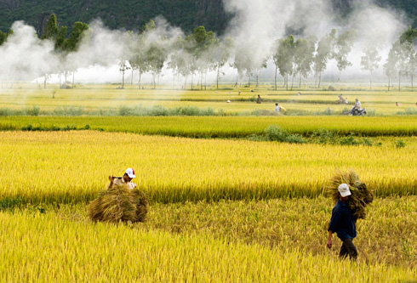
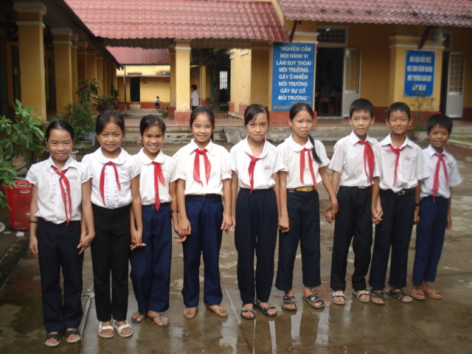
a. Chín
Lúa ngoài đồng đã chín(1) vàng.
Tổ em có chín(2) học sinh.
Nghĩ cho chín(3) rồi hãy nói.

Slide 6

a) Chín
- Chín(1): Giai đoạn phát triển hoàn thiện, đầy đủ nhất của quả.
từ nhiều nghĩa
- Chín(3): Suy nghĩ kĩ càng, hoàn thiện, đầy đủ mọi khía cạnh.
-> Nét chung: mức độ hoàn thiện, đầy đủ nhất
- Chín(2): chỉ số lượng
từ đồng âm

Slide 7
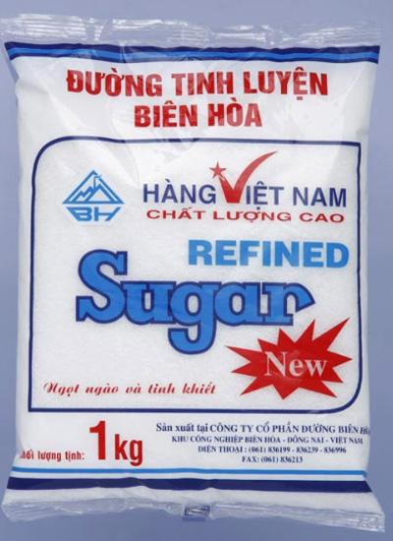
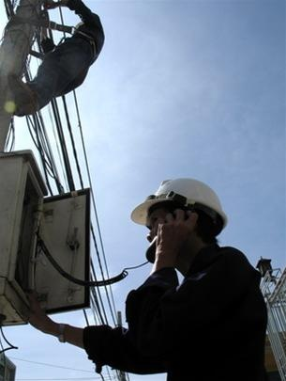
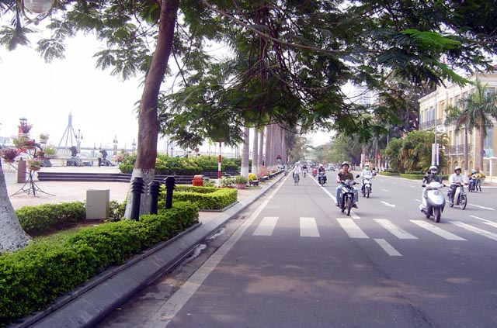
b. Đường
Bát chè này nhiều đường(1) nên rất ngọt.
Các chú công nhân đang chữa đường(2) dây điện thoại.
Ngoài đường(3), mọi người đã đi lại nhộn nhịp.

Slide 8
b) Đường
- đường (1): Chất kết tinh có vị ngọt.
từ đồng âm
đường (2): Vật dài, nối liền
2 điểm để liên lạc.
- đường (3): Là nơi rất dài, mọi người di chuyển từ điểm này đến điểm kia.
từ nhiều nghĩa
-> Nét chung: chỉ độ dài, vật nối liền 2 điểm với nhau

Slide 9
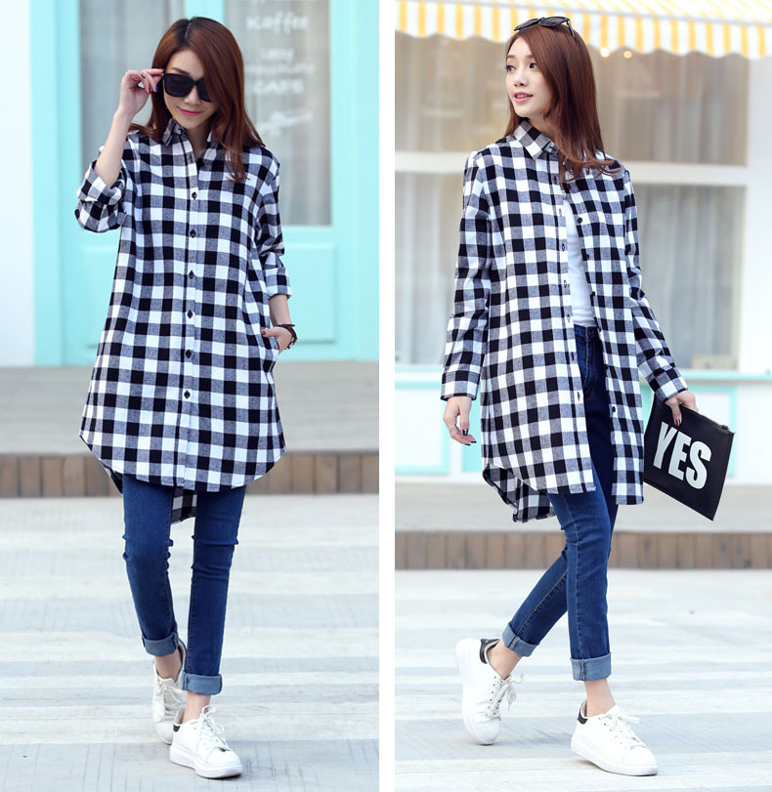
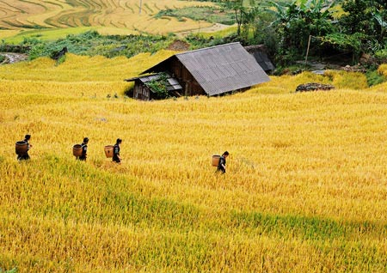
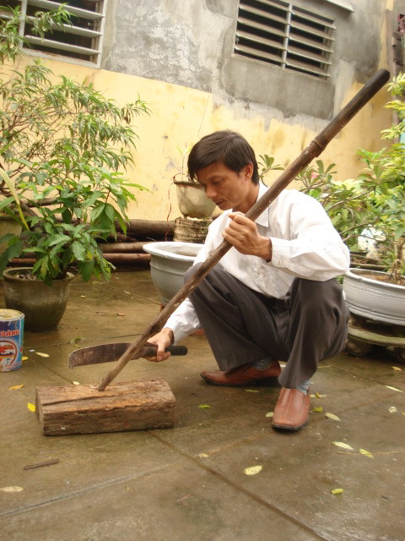
c. Vạt
- Những vạt(1) nương màu mật
Lúa chín ngập lòng thung.
Nguyễn Đình Ảnh
Chú Tư lấy dao vạt(2) nhọn đầu chiếc gậy tre.
Những người Giáy, người Dao
Đi tìm măng, hái nấm
Vạt(3) áo chàm thấp thoáng
Nhuộm xanh cả nắng chiều.
Nguyễn Đình Ảnh

Slide 10
c) Vạt
- vạt (1): Mảnh đất rộng, trồng trọt trải dài trên sườn núi.
- vạt (3): Phần áo rộng, trải dài cả mặt trước hoặc sau áo (thân áo)
từ nhiều nghĩa
-> Nét chung: nói về độ rộng, mặt phẳng
- vạt (2): Hành động: đẽo, xiên.
từ đồng âm

Slide 11

Bài 2: Trong mỗi câu thơ, câu văn sau của Bác Hồ, từ xuân được dùng với nghĩa như thế nào?
a) Mùa xuân là Tết trồng cây
Làm cho đất nước càng ngày càng xuân.
b) Ông Đỗ Phủ là người làm thơ rất nổi tiếng ở Trung Quốc đời nhà Đường, có câu rằng “ Nhân sinh thất thập cổ lai hi”, nghĩa là “ Người thọ 70, xưa nay hiếm.” (. . .) Khi người ta đã ngoài 70 xuân, thì tuổi tác càng cao, sức khoẻ càng thấp.

Slide 12
Bài 2: Trong mỗi câu thơ, câu văn sau của Bác Hồ, từ xuân được dùng với nghĩa như thế nào?
a) Mùa xuân là Tết trồng cây
Làm cho đất nước càng ngày càng xuân.
b) Ông Đỗ Phủ là người làm thơ rất nổi tiếng ở Trung Quốc đời nhà Đường, có câu rằng “ Nhân sinh thất thập cổ lai hi”, nghĩa là “ Người thọ 70, xưa nay hiếm.” (. . .) Khi người ta đã ngoài 70 xuân, thì tuổi tác càng cao, sức khoẻ càng thấp.
- xuân (1) => Chỉ mùa đầu tiên trong 4 mùa
- xuân (2) => Có nghĩa là tươi đẹp
Từ nhiều nghĩa
- xuân (3) => Có nghĩa là tuổi

Slide 13
Bài 3: Dưới đây là một số tính từ và những nghĩa phổ biến của chúng:
Cao
Có chiều cao lớn hơn mức bình thường.
Có số lượng hoặc chất lượng hơn hẳn mức bình thường.
b. Nặng
Có trọng lượng lớn hơn mức bình thường.
Ở mức độ cao hơn, trầm trọng hơn mức bình thường.
c. Ngọt
Có vị như vị của đường, mật.
(Lời nói) nhẹ nhàng, dễ nghe.
(Âm thanh) nghe êm tai.
Em hãy đặt câu để phân biệt các nghĩa của một trong những từ nói trên.

Slide 14
ĐỐ VUI
Câu đố 1:
Có miệng mà chẳng nói chi.
Bụng phình như chửa bỏ gì cũng ăn.
Cái chum
Là cái gì?
Câu đố 2:
Có mặt mà chẳng có mồm.
Râu ria ba sợi chạy vòng chạy vo.
Mặt đồng hồ
Là cái gì?

Slide 15

Xin chân thành cảm ơn quý thầy cô !

